Slide 1
KARBOHIDRAT (MONOSAKARIDA)
Nama : Lutfiatus Sa'diah Rahayu
NPM : 2114051070
Kelas : THP B

Slide 2
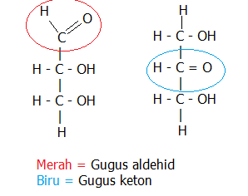
MONOSAKARIDA
Monosakarida adalah unit karbohidrat terkecil. Mono yang artinya kecil dan sakarida artinya gula ( 1 gula). Struktur kimia gula terdiri dari 1 gugus aldehida atau 1 gugus keton yang pada rantainya terikat 2 atau lebih molekul hidroksil. Misalnya pada glukosa terdapat aldehida dan pada fruktosa terdapat gugus keton dan dari kedua gugus ini terdapat 6 atom karbon serta terikat 5 gugus atom hidroksil.

Slide 3
Penamaan Monosakarida
Aldehida
Keton
3 C triosa
4 C tetrosa
Aldo + 5 C pentosa
6 C heksosa
3 C triosa
4 C tetrosa
Keto+ 5 C pentosa
6 C heksosa

Slide 4
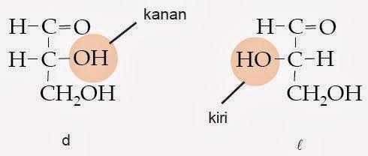
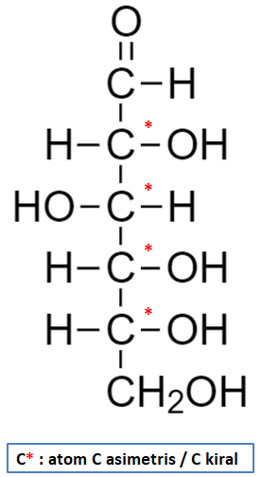
Monosakarida memiliki atom karbon yang mengikat 4 gugus yang berbeda pada ke-4 tangannya biasa dinamakan atom karbon asimetri atau atom karbon kiral. Isomer giometri terjadi jika letak dari posisi OH antar kedua gugus atom berbeda ada yang disebelah kanan dan disebelah kiri.
Secara fisika monosakarida memiliki sifat sebagai senyawa yang dapat memutar polarisasi cahaya atau bersifat optik aktif hal ini karena monosakarida memiliki C-asimetrik.

Slide 5
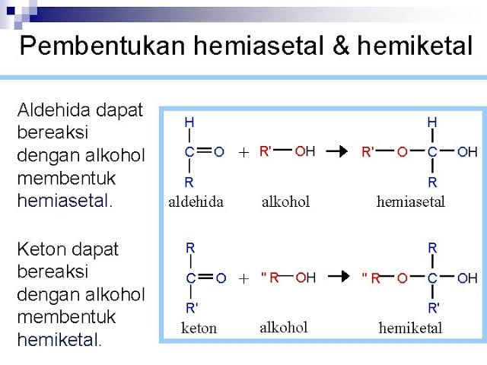
Aldotreosa Monosakarida memiliki lebih dari 5 atom karbon
Struktur
( Haworth)
Disebabkan interaksi gugus karbonil dan oksigen hydriksil yang membentuk ikatan kovalen
Siklisasi glukosa dan fruktosa

Slide 6
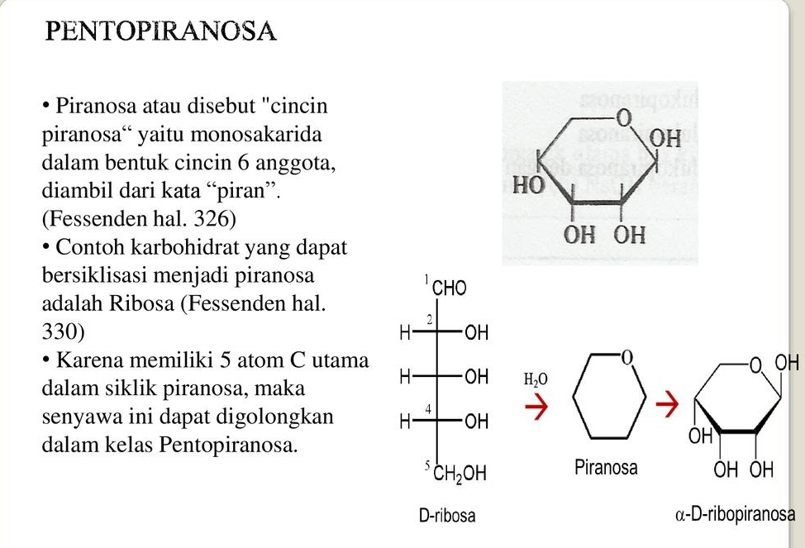
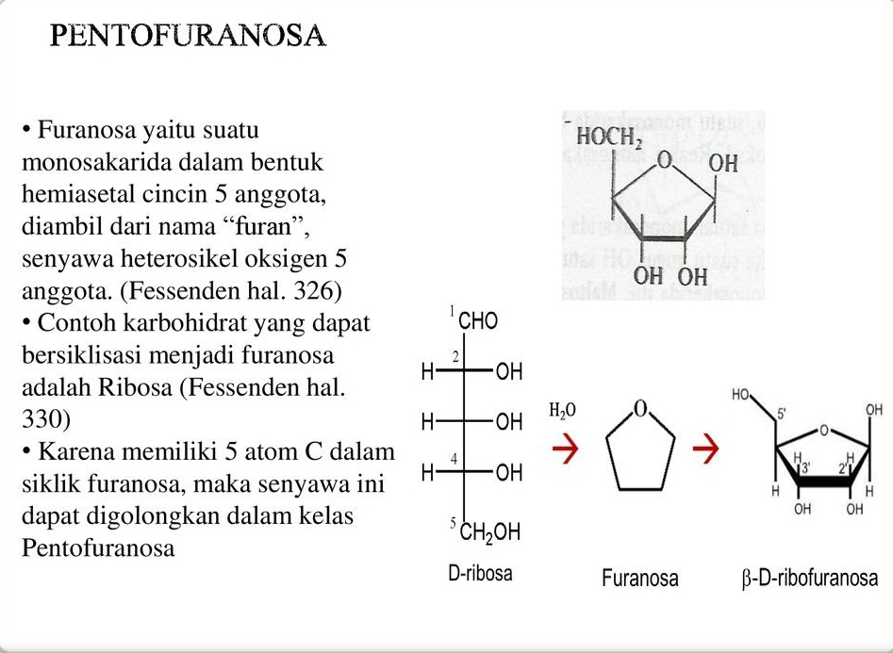
Pengelompokan cincin gula
It is a cold place full of iron oxide clouds
Its volume is a little larger than our Moon
It is the biggest planet in the Solar System
Venus is the second planet from the Sun

